Slide 1

SAÜ ÖĞRENCİ DEKANLIĞI
Doç. Dr. Havva Sert
Öğrenci Dekanı

Slide 2

ÖĞRENCİ DEKANLIĞI
Öğrencilerin kişisel, mesleki ve eğitsel olarak potansiyellerini tam olarak kullanabilecekleri bir üniversite ortamı oluşturmak, bu şekilde mezun olduktan sonra da Sakarya Üniversitesi mezunu olmanın onurunu ve ayrıcalığını hisseden bireyler yetiştirmek,
Öğrencilerimizin akademik, sosyal, kişisel ve kültürel gelişmelerini desteklemek, kurumsal aidiyet bilincini geliştirmek, üniversite yaşamını kolaylaştırmak, öğrencilerin yaşadığı sorunlarına etkin çözümler sunarak dinamik bir kampüs ortamı oluşturmak,
www.sakarya.edu.tr

Slide 3
ÖĞRENCİ DEKANLIĞI
Rektörün gerekli gördüğü durumlarda Üniversite Yönetim Kurulu'na ve Üniversite Senatosu'na görev alanıyla ilgili konularda bilgi vermek ve gerektiğinde bu konularda teklif ve taslaklar hazırlamak öğrenci dekanlığının amaçlarıdır.
www.sakarya.edu.tr

Slide 4
SAÜ ÖĞRENCİ DEKANLIĞI
Tel: 02642953963 Fax: 02642953110 ogrdekan@sakarya.edu.tr
www.sakarya.edu.tr

Slide 5
ÖĞRENCİ DEKANLIĞI
Öğrencilerin üniversite yaşamına ilişkin sorunlarını dinler, ilgili idari ve akademik birimlerle işbirliği içinde sorunlara çözüm aramak,
Öğrencileri doğrudan ilgilendiren akademik ve idari birimler arasında koordinasyonu sağlamakta yardımcı olmak,
Öğrencilerin kampüs yaşamına ilişkin akademik, sosyal ve idari başvurularını değerlendirir ve yönlendirmek
www.sakarya.edu.tr

Slide 6
ÖĞRENCİ DEKANLIĞI
Daha etkin ve verimli bir öğrenim ortamı oluşması için destek sağlamak,
Üniversite Ortak Seçimli Derslerinin yürütülmesinde ve sınavlarının yapılmasında koordinasyon desteği vermek,.
Eğitim Bilgi Sitemi (EBS)’ nin kontrol ve güncelliğini sevk ve idare etmek,
Eğitim-Öğretim konularında öneriler, taslaklar, yönetmelikler ve yönergeler hazırlamaktır.
www.sakarya.edu.tr

Slide 7
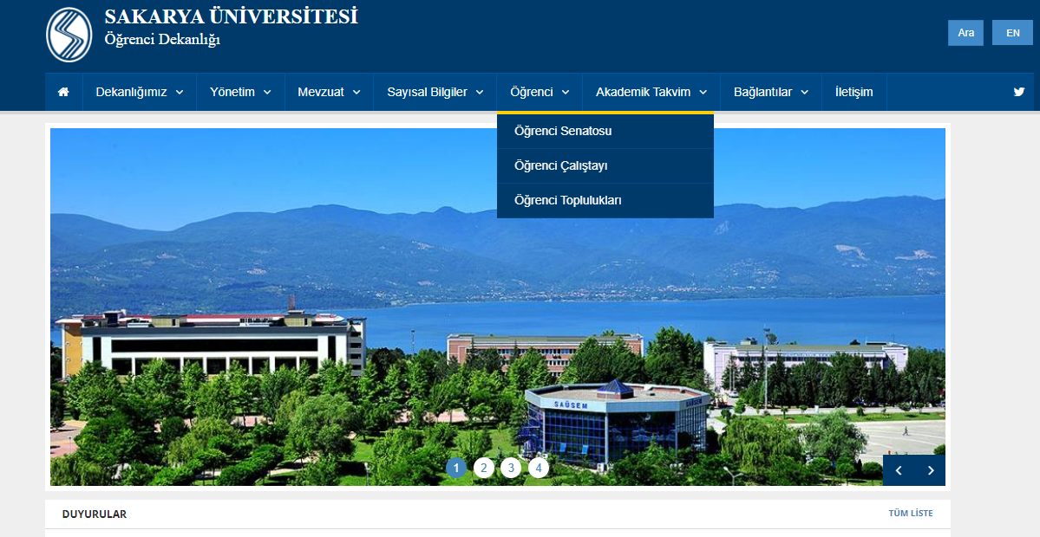
ÖĞRENCİ DEKANLIĞI
Üniversitemizin öğrenci odaklılık perspektifi çerçevesinde kurulan Öğrenci Senatosu, kurumun daha sağlıklı gelişmesi için öğrenci katkısını öne çıkarmayı hedeflemektedir. Öğrenci Senatosunda sunulan öneriler Öğrenci Dekanlığı tarafından yerine getirilmeye çalışılır. Stratejik konular ve kararlar, Öğrenci Dekanlığı tarafından Üniversite Senatosuna ve Ünivesite Yönetim Kuruluna iletilir.
www.sakarya.edu.tr

Slide 8
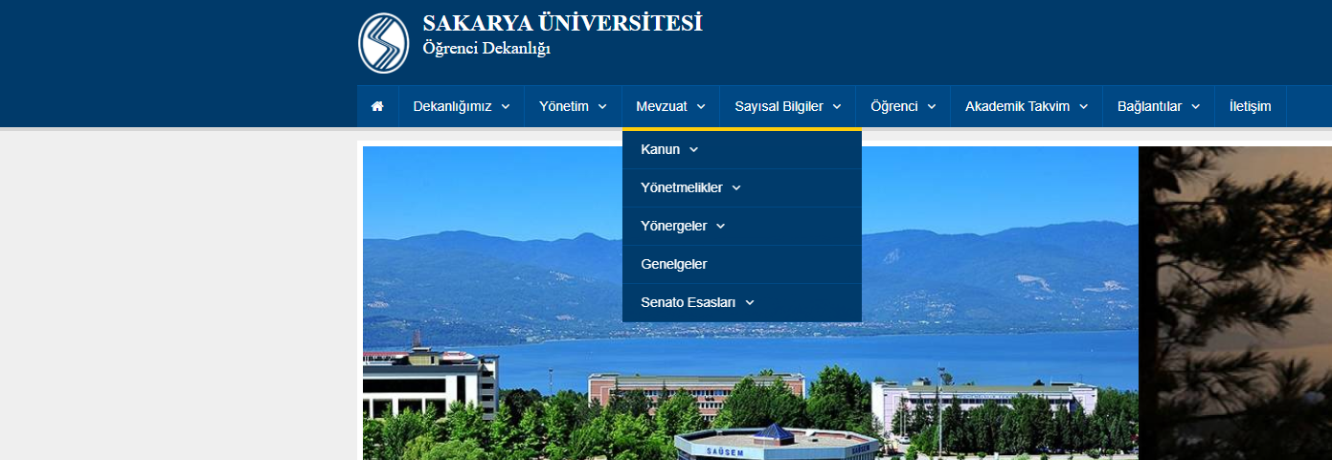
ÖĞRENCİ DEKANLIĞI
www.sakarya.edu.tr

Slide 9

ÖĞRENCİ DEKANLIĞI
www.sakarya.edu.tr

Slide 10
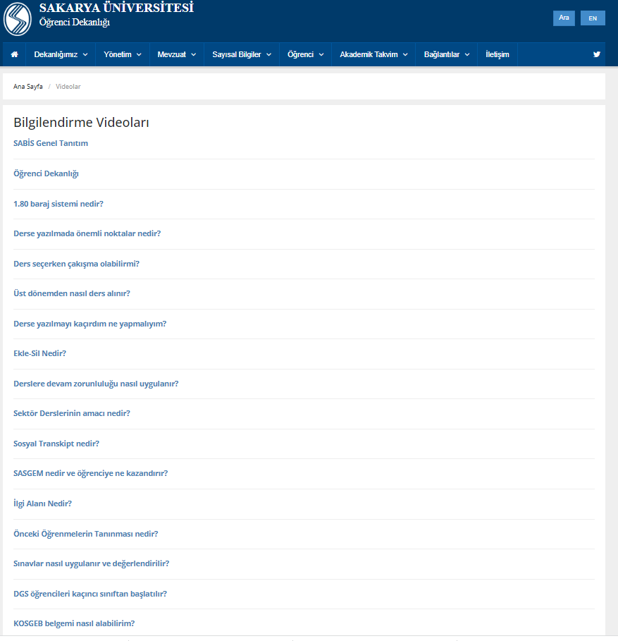
DİKKAT EDİLMESİ GEREKENLER
www.sakarya.edu.tr

Slide 11
DİKKAT EDİLMESİ GEREKENLER
www.sakarya.edu.tr

Slide 12
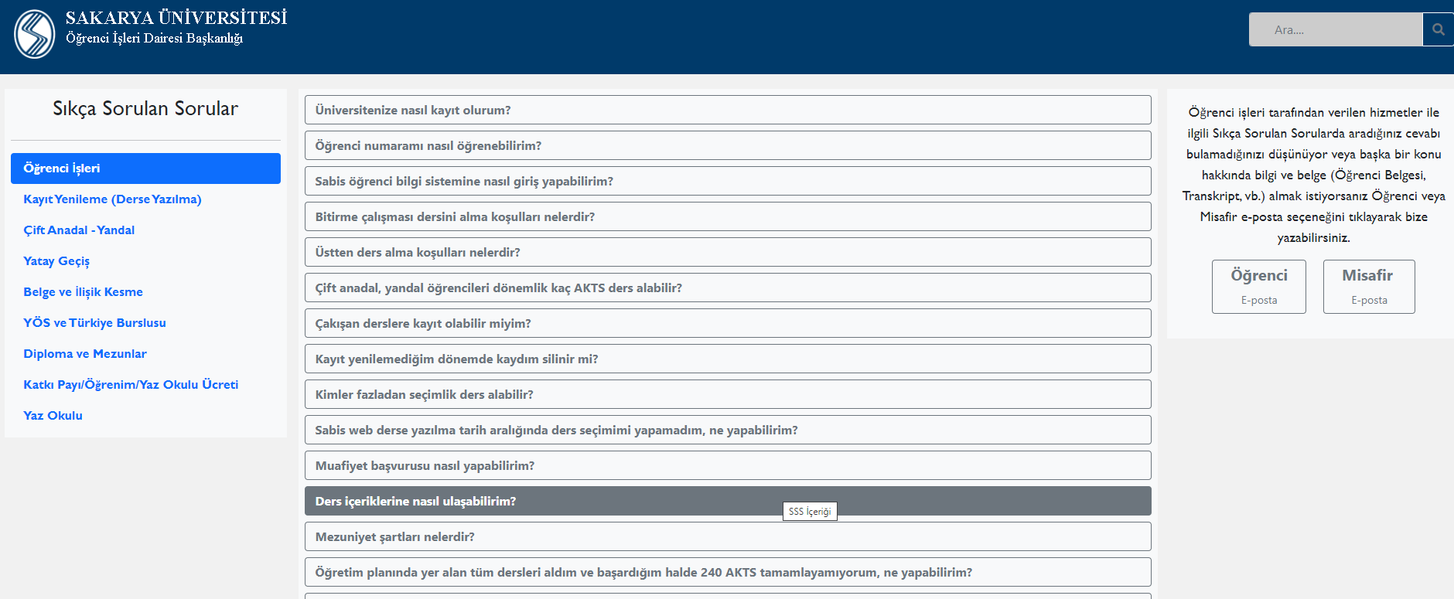

Slide 13
İLGİNİZ İÇİN TEŞEKKÜRLER
www.sakarya.edu.tr

